Slide 1
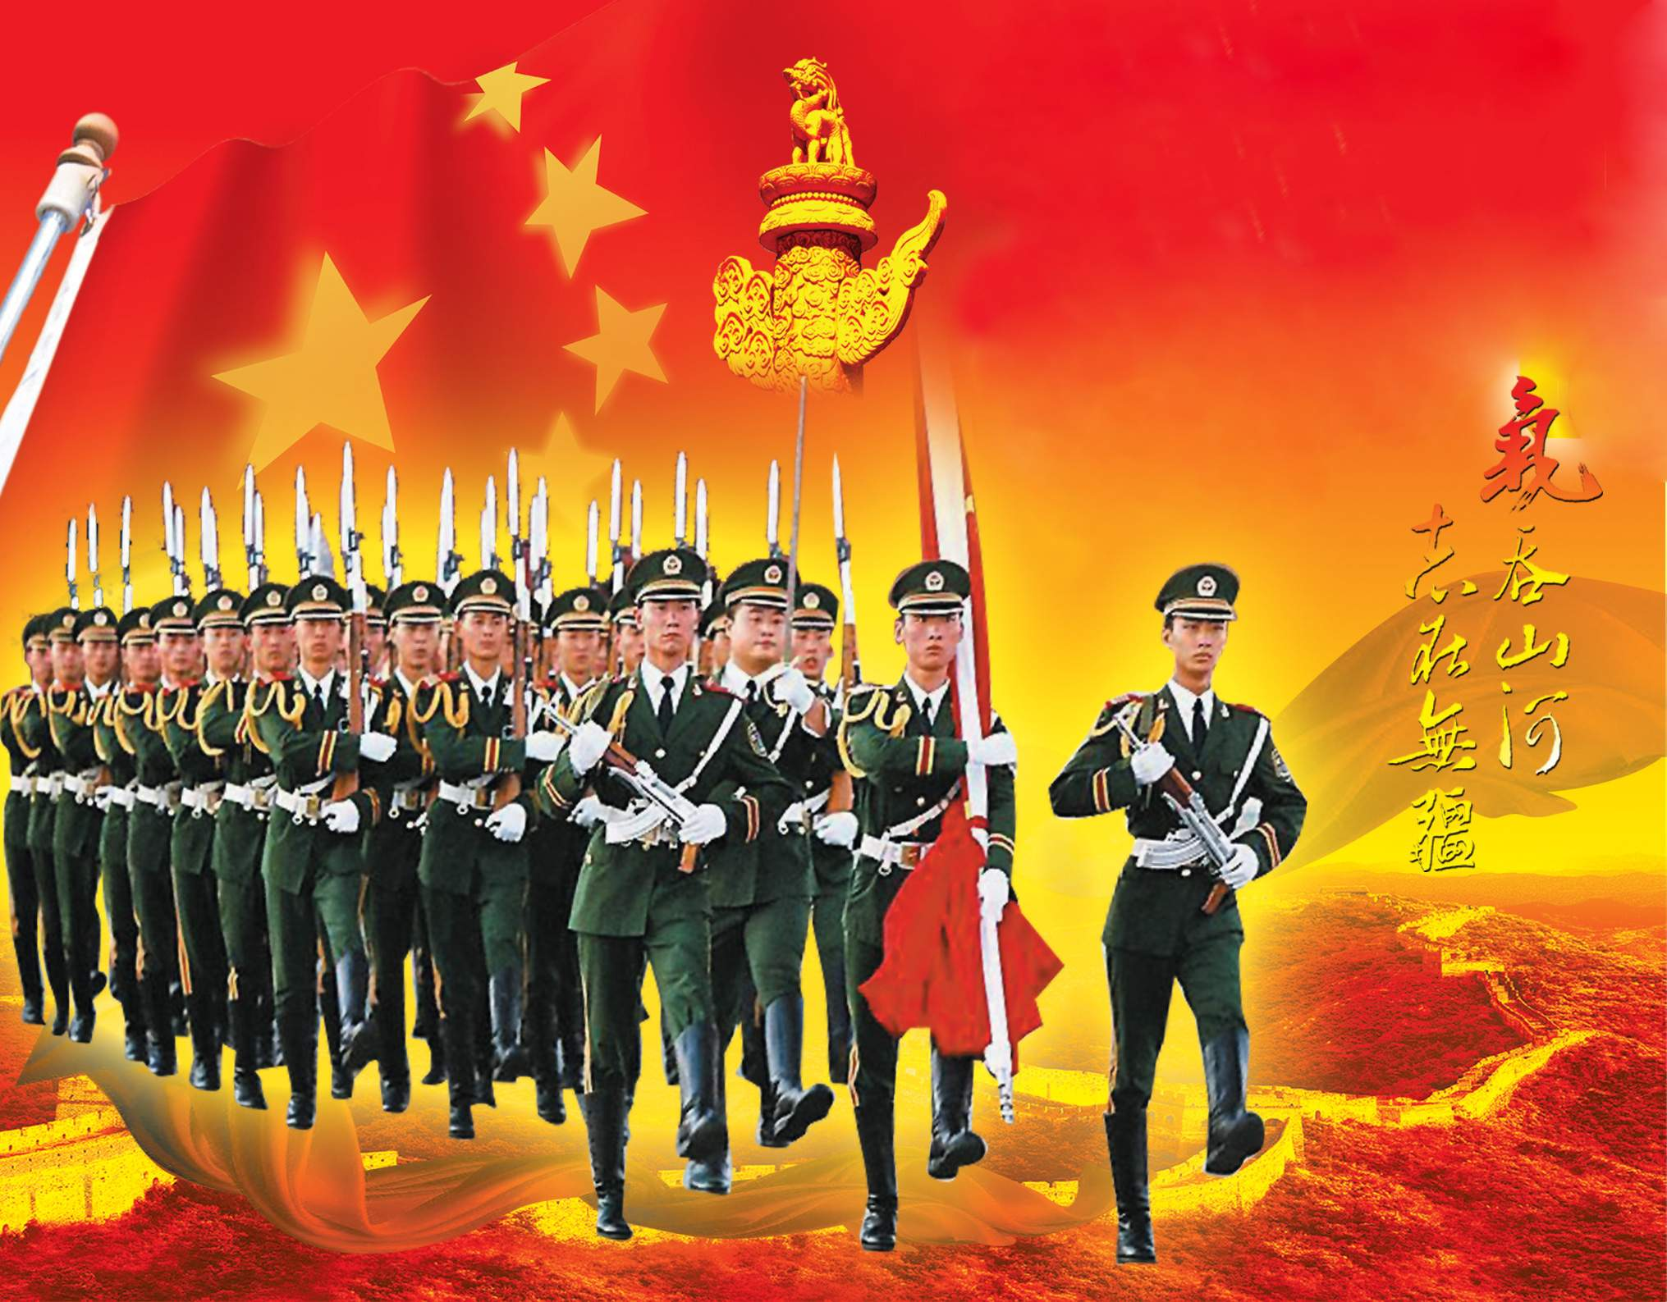




Slide 3
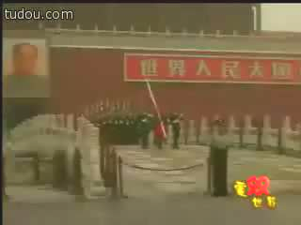

Slide 4

wǔ xīnɡ hónɡ qí
五 星 红 旗

Slide 5
ɡuó qí
国 旗

Slide 6
wǒ men
我 们

Slide 7
shēnɡ qĭ
升 起

Slide 8
lì zhènɡ
立 正

Slide 9
jìnɡ lǐ
敬 礼

Slide 10
五星红旗
国旗
我们
升起
立正
敬礼

Slide 11
shēnɡ ɡuó qí
升 国 旗
wŭ xīnɡ hónɡ qí
五 星 红 旗，
wŏ men de ɡuó qí
我 们 的 国 旗。
ɡuó ɡē shēnɡ zhōnɡ
国 歌 声 中,
ɡāo ɡāo shēnɡ qĭ
高 高 升 起。
wŏ men lì zhènɡ
我 们 立 正，
xiànɡ nín jìnɡ lĭ
向 您 敬 礼。
。
。
。

Slide 12
五星
红旗
我们 国旗

Slide 13
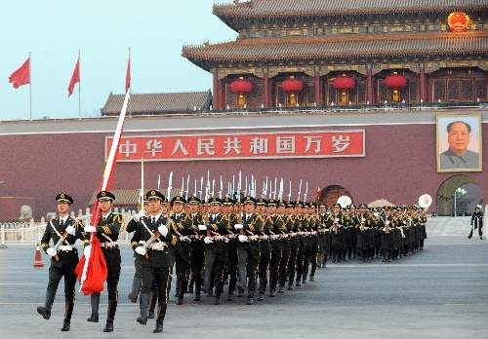
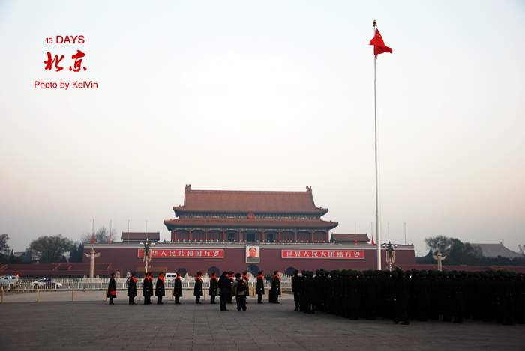
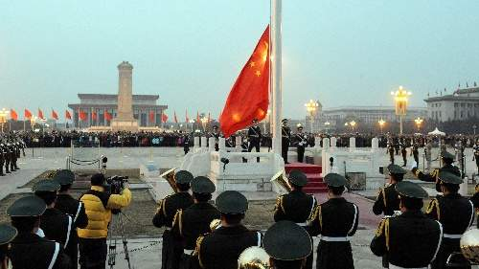


Slide 14

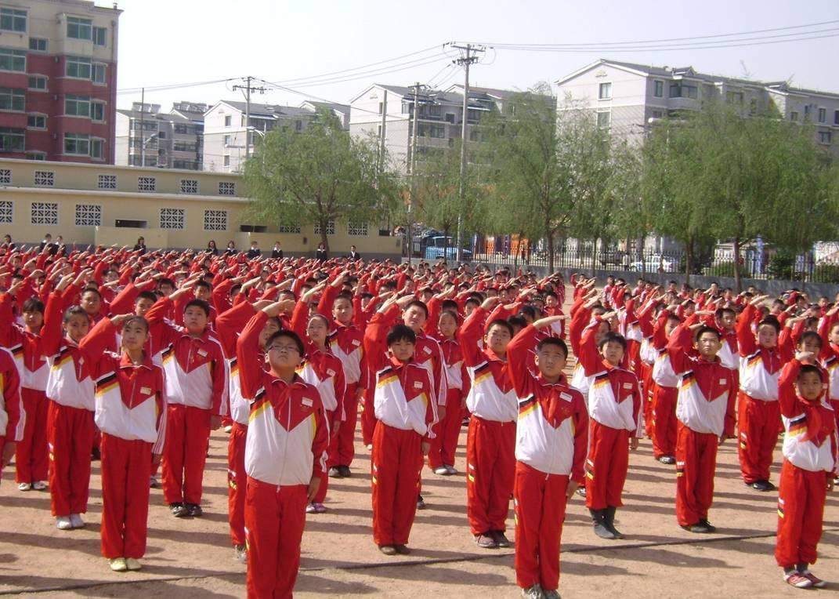
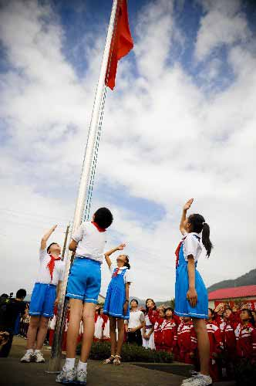
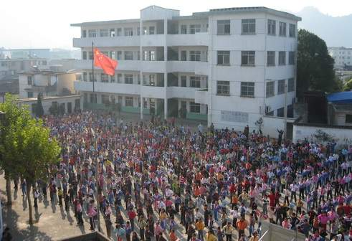

Slide 15
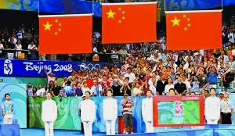

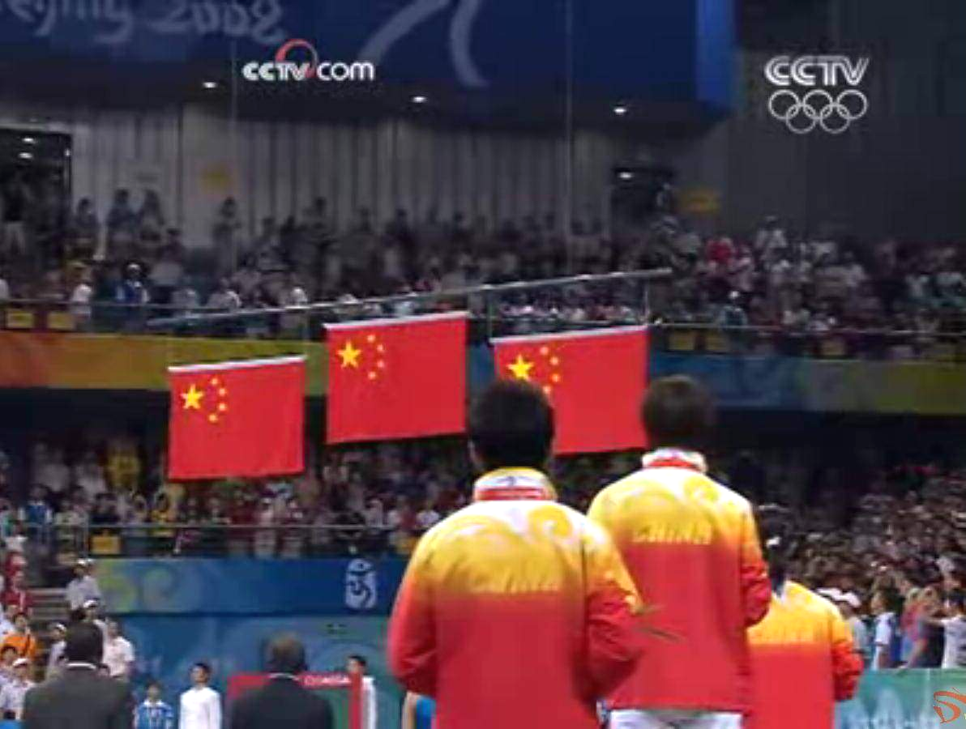
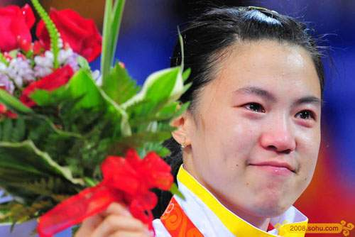
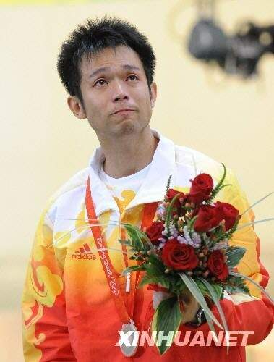

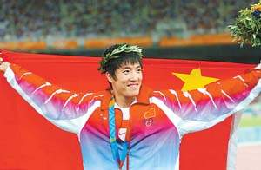
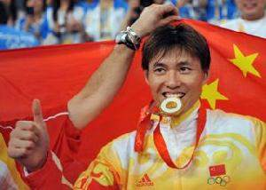

Slide 16
五 星 红 旗，
我 们 的 国 旗。
我 们 的

Slide 17
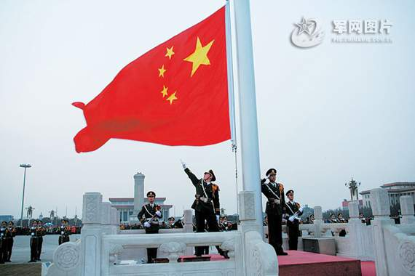
国 歌 声 中,
高 高 升 起。
高 高

Slide 18
我 们 立 正，
向 您 敬 礼。

Slide 19
shēnɡ ɡuó qí
升 国 旗
wŭ xīnɡ hónɡ qí
五 星 红 旗，
wŏ men de ɡuó qí
我 们 的 国 旗。
ɡuó ɡē shēnɡ zhōnɡ
国 歌 声 中,
ɡāo ɡāo shēnɡ qĭ
高 高 升 起。
wŏ men lì zhènɡ
我 们 立 正，
xiànɡ nín jìnɡ lĭ
向 您 敬 礼。

Slide 20
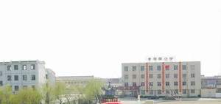


Slide 21
国旗， .

Slide 22
我们的国旗是 。
升国旗时我们要 、 。
五星红旗
立正
敬礼

